Slide 1

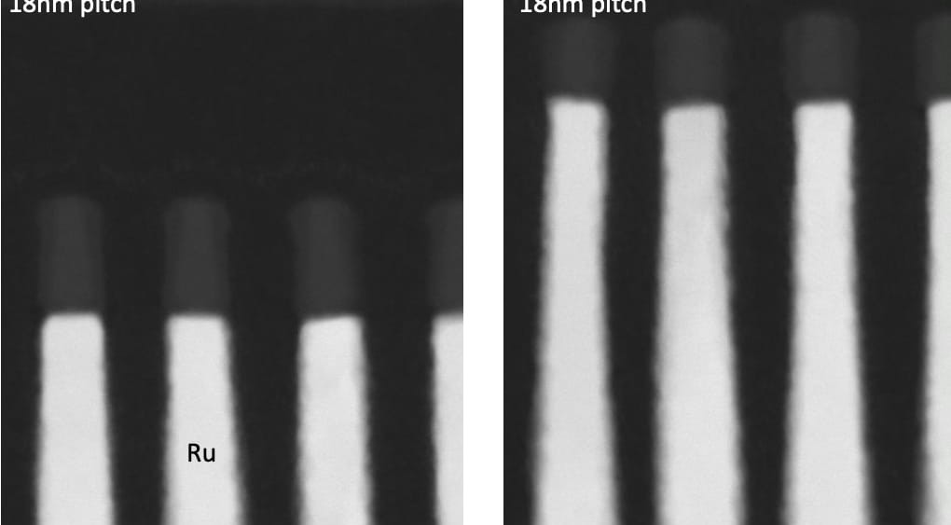
SCREENING · AR ROADMAP
스크리닝 지표로 본 후보군
Soulié et al., J. Appl. Phys. 136, 171101 (2024) Table II·III와 Sankaran et al., Phys. Rev. Mater. 5, 056002 (2021)의 계산값을 합쳐 재작도
MAX 상이 계산상 가장 낮지만 아직 증착·에칭 실증이 없습니다. 실제로 300 mm 웨이퍼에서 돌아간 건 Ru, Mo, 그리고 Al 기반 금속간화합물뿐입니다.
300 mm 실증 후보
Ru
Mo
MAX는 계산상 최우위지만 300 mm 실증은 부재.
Al 기반
금속간화합물
출처 · imec.be — Path to Line Resistance halves using Semi-Damascene
패터닝·집적: 다마신을 버리고 금속을 직접 긎는다
semi-damascene은 도랑을 파고 금속을 채우는 대신 금속을 먼저 깔고 직접 에칭합니다. 그 결과 배리어가 필요 없고, CMP가 제한하던 종횡비(AR)를 올릴 수 있습니다. 기존 Cu 다마신 선의 AR은 대략 1.6, semi-damascene은 1세대 2 → 2세대 3 → 이후 4, 5, 6으로 올리는 5세대 로드맵입니다.
AR generaciones · semi-damascene
Cu 다마신
1세대
2세대
3세대
4세대
5세대
AR 1.6
AR 2
AR 3
AR 4
AR 5
AR 6
imec은 AR=6 Ru 선이 AR=3 대비 선 저항을 약 40% 낮춘다고 보고했습니다.

Slide 2
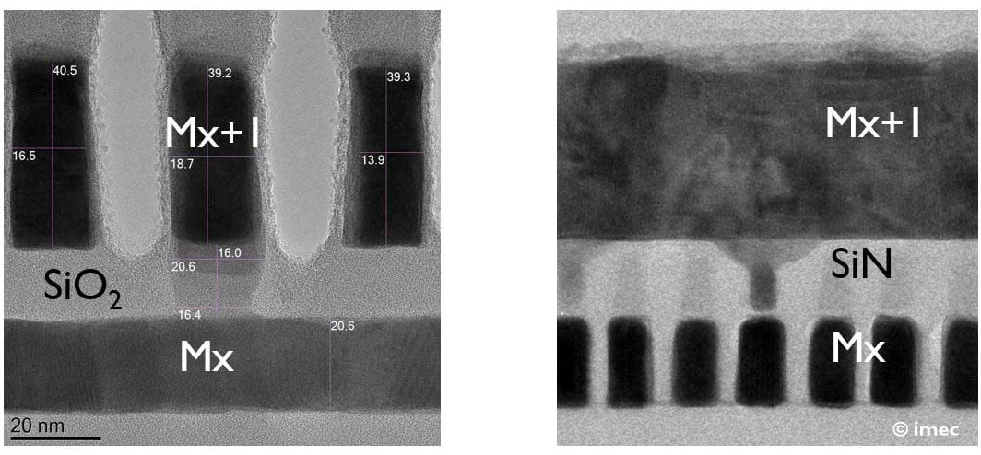
VLSI 2022 · 18 nm 2-METAL SELF-ALIGNED VIA
이것이 유명한 “holy grail” 논문입니다
18 nm 피치 2소재 완전 자기정렬 비아(Murdoch, VLSI 2022)
CORE METRICS · 핵심 수치
항목 | 값
금속 피치 | 26 → 18 nm (2소재 실증)
선폭(CD) | 9 nm, PVD Ru 30 nm → AR ≈ 3
전도 단면적 | 명목 270 nm² / 전기적 250 nm² / 물리적 257 nm²
EUV 비아 홀 | 최소 20 nm → 접촉면적 180 nm²
비아 저항 | 40 Ω < R < 60 Ω(18–26 nm 피치 전 구간)
Ru 저항률 | 에칭 후 13–15 µΩ·cm, 420 °C 열처리 후 14–15
Ru가 Cu를 이기는 지점 | 전도 단면적 268 nm² 미만 (≈ CD 12 nm 미만)
정렬 허용도 | 의도적 오정렬 ±5 nm까지 비아 저항 유지
절연파괴 | >9 MV/cm @100 °C, 26 nm 피치에서 >16 V
EM | 10 MA/cm², 300 h 저항 변화 없음
열저장 | 200 °C, 120 h 저항·수율 손실 없음
출처 · imec — semi-damascene interconnects with FSAV at 18 nm metal pitch
두 번 정렬
아래쪽 비아
Ru 선 위 SiN 캐핑 안에서 고선택비 가스에칭, SiO₂ 걡필 미터치
위쪽 비아
Ru 과에칭으로 상부 선 가장자리에 맞춤
“완전 자기정렬”은 두 번 정렬된다는 뜻입니다. 아래쪽은 Ru 선 위에 남은 SiN 캐핑 안에서 고선택비 가스에칭으로 비아를 뚫어 SiO₂ 걡필을 건드리지 않고, 위쪽은 Ru 과에칭으로 상부 선 가장자리에 맞춥니다.
패터닝 조합은 Mx가 EUV+SADP, Mx+1과 비아가 EUV 단일 노광입니다. 상부 금속은 정전용량 증가를 상쇄하려고 에어갭과 조합합니다.

Slide 3

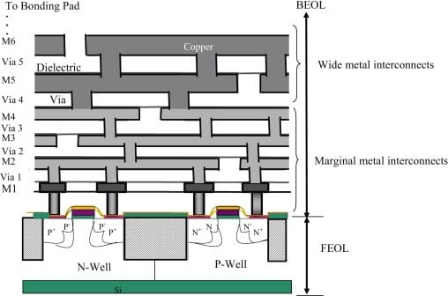
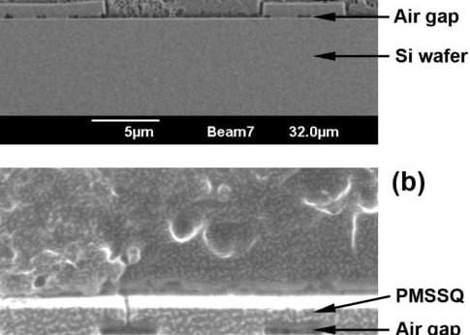
SUPER VIA · METROLOGY · RELIABILITY
PROCESS FLOW · A → D
3단 고종횡비 슈퍼비아 (Montero Alvarez, IITC 2022)
A
B
M1에서 M4로 두 레벨을 건너뛰는 단일 비아입니다.
C
D
종횡비 7.7, 높이 118.5 nm, 하단 CD 15.5 nm, 상단 CD 22.7 nm
공정 A→D로 가면서 TiN 하드마스크 침식과 언더캣을 줄인 과정이 HAADF-STEM 단면과 top-down CD-SEM으로 나란히 비교됩니다(Fig. 3, 8패널).
접착층 0.3 nm ALD TiOx, 충진 CVD Ru 70 nm, M1 피치 36 nm
Kelvin 저항 중간값 58 Ω— 2단 적층 비아 66.3 Ω 대비 13% 낮음
전기적 수율 >95%, −50°C ↔ +125°C 1000사이클 500시간 후 저항 거의 불변
출처 · ScienceDirect — high aspect ratio Cu interconnect
계측: 14 nm 하프피치를 광학으로 잃지 않고 잡기 (Das, SPIE 2021)
P28·P30 피치, 산화막 도랑 깊이 60 nm, TiN 배리어 1.5 nm + Ru 충진 구조에서, 30 µm × 30 µm나 되는 산란계 광점보다 훨씬 작은 타겟을 머신러닝으로 풀어냈습니다. LER 예측 R² = 0.85 / RMSE 0.03 nm, 메앤더 저항 예측 R² > 0.93.
실측 LER은 초점 범위 전체에서 1.6–2.0 nm였고, tip-to-tip은 60 nm 섬 사이 22–26 nm였습니다. 참고로 iN5세대 계측 기준은 M2 피치 32 nm / M1 42 nm에서 금속 T2T CD 균일도 <1 nm 3σ, 금속 팁 위치 EPE ~5 nm 3σ였습니다. 18 nm 피치로 내려오면 이 예산이 그대로 남을 수 없다는 게 SALELE 가상공정 연구의 출발점입니다.
출처 · ScienceDirect — nanoimprint air-gap
RELIABILITY · 차기
신뢰성: 단일 배선으로 잠금하던 기준이 무너지는 중

